Slide 1
数据库原理与设计
课程总结
Notes:
这个总结稿是周老师的，从赵刚那得到。自己做了一些校对和修改。

Slide 2
课程内容分五个部分
第一部分 数据库的基本概念（1、2）
第二部分 关系数据库(3、4、5)
第三部分 数据控制（6、7、8、9）
第四部分 数据库设计（10,11,12）
第五部分 数据库新技术（17）

Slide 3
第一部分
数据库的基本概念

Slide 4
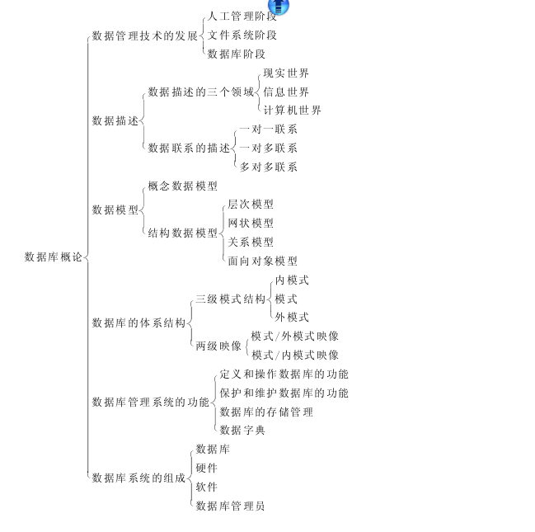

Slide 5
要求掌握的内容：
1. 什么是数据库，数据库管理系统的主要功能，数据库系统的组成。
2. 数据处理的三个阶段，文件系统管理数据有何缺点，数据库系统管理数据有何优点。
3. 理解和掌握数据库系统的特点。

Slide 6
4. 什么是数据库的数据独立性，什么是数据的物理独立性和逻辑独立性。
5. 概念模型与数据模型有何区别和联系，数据模型的组成要素是什么。
6. 理解E-R模型中的概念：实体、属性、实体间的联系。
7. 能够正确画出E-R图。

Slide 7
8.了解层次、网状、关系模型中对实体及实体间联系的表示。与层次和网状模型比较，关系模型的优点是什么。
9.说明数据库系统的三级模式结构的内容，三级模式的二级映象功能。
10.使用数据库系统的有哪几类人员，了解数据库管理员DBA的具体职责。

Slide 8
第二部分
关 系 数 据 库

Slide 9
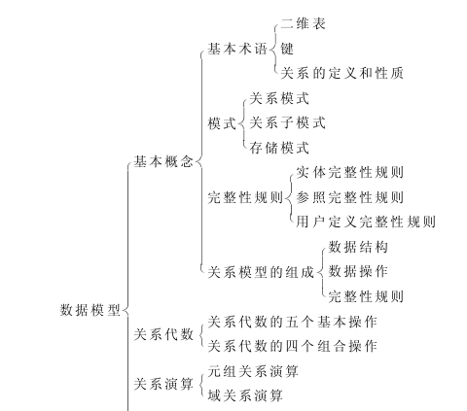

Slide 10
关系数据库是本门课的重点，这部分内容有：
1.关系模型的基本概念、关系运算。
2.关系数据库标准语言SQL语言。
3.关系系统的概念。
4.关系数据库的查询优化。

Slide 11
关系数据库
关系模型组成。
关系的基本概念：关系、域、笛卡尔积、候选键、主键、全键、主属性、非主属性。
关系的基本性质。
理解实体完整性和参照完整性的内容。空值、外码、参照关系、被参照关系等概念。

Slide 12
关系数据库
掌握关系代数的5种基本运算：并、差、选择、投影、笛卡儿积，能够用基本运算表示交、连接和除法运算。等值连接和自然连接的区别
能够用关系代数表达式表示查询。
了解元组关系演算和域关系演算。

Slide 13
关系数据库标准语言SQL

Slide 14
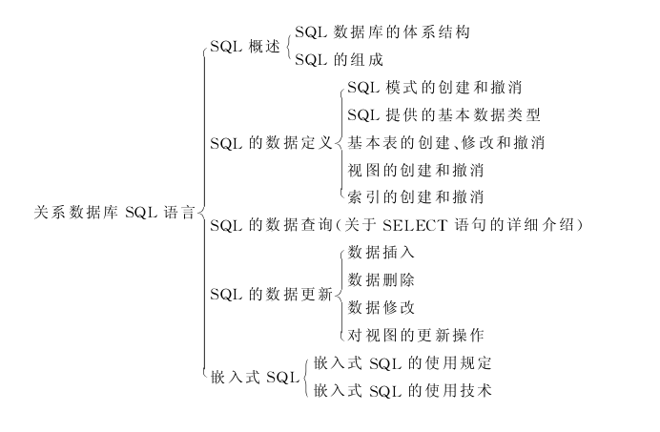

Slide 15
关系数据库标准语言SQL
SQL语言的特点。
SQL中的基本概念：基本表和视图。
了解SQL的DDL语句，会用SQL语言定义基本表、定义视图。
了解“唯一索引”和 “聚集索引”的概念，会定义索引。

Slide 16
关系数据库标准语言SQL
掌握SQL的数据查询功能,各种查询条件的表示，集函数的使用，多表连接查询、外连接查询、单表和多表的分组查询、用IN 和 EXISTS子查询等。蕴含关系的实现。
掌握SQL的数据更新操作语句：插入、删除和修改。
理解视图消解的概念，掌握通过视图进行查询，了解视图的优点。

Slide 17
关系数据库标准语言SQL
SQL中不同对象上具有的权限，能够用GRANT语句给不同用户授权。
嵌入式SQL中，通信区、主变量、游标的概念和作用。
不用游标和使用游标的SELECT语句对数据的不同处理。

Slide 18
关系系统及其查询优化

Slide 19
关系系统及其查询优化
查询处理的过程，优化的意义。
理解查询优化步骤，查询执行的代价。
理解查询优化的一般准则。
掌握基于关系代数表达式的优化算法。会画关系代数表达式的语法树，及优化语法树 。

Slide 20
第三部分
数 据 库 控 制 技 术

Slide 21
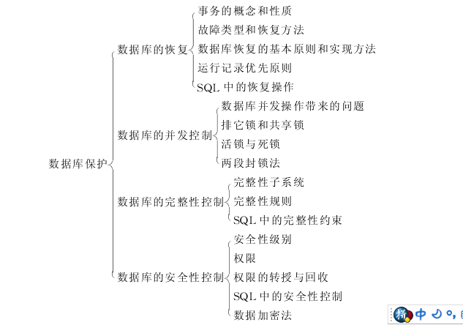

Slide 22
数据库安全性

Slide 23
数据库安全性
了解数据库安全性的含义。
数据库系统中所采取的安全性保护措施有哪些。
了解存取控制中，用户在不同对象上有哪些权限。
掌握存取控制中自主存取控制方法。
掌握存取控制的强制存取控制方法。

Slide 24
数据库安全性
如何利用视图机制实现安全性保护。
了解sql/server中提供的安全性措施。
什么是角色,角色对权限管理有何用处.

Slide 25
数据库完整性

Slide 26
数据库完整性
什么是数据库的完整性。
理解数据库中静态约束和动态约束的含义
了解完整性约束条件作用的对象及不同对象上施加的完整性约束。
用户定义的完整性有哪些,如何定义.如何通过触发器定义完整性。

Slide 27
数据库恢复技术

Slide 28
数据库恢复技术
事务的基本概念、在SQL中如何定义一个事务，理解和掌握事务的四个性质。
了解数据转储的分类方法。
日志的内容，记日志的规则。
故障的种类，对不同故障所采取的恢复策略。

Slide 29
数据库恢复技术
什么是检查点，检查点记录的内容,写检查点的步骤,具有检查点的恢复。
什么是数据库镜像,数据库镜像在数据库恢复中的作用。
了解sql/server中采用的数据恢复技术。

Slide 30
并发控制

Slide 31
并发控制
理解数据库并发控制不当造成的：丢失修改、不可重复读、读“脏”数据的含义,并举例说明。
封锁类型：S锁和X锁的含义和作用。
三级封锁协议的内容，解决的问题。
可串行化调度的含义和作用,判断一个调度是否可串行。

Slide 32
并发控制
两段锁封锁协议的内容和作用。
数据库中封锁的粒度，即封锁的对象有哪些，理解封锁粒度与并发度及并发控制开销的关系。
多粒度封锁需要解决的问题,意向锁的含义,锁的相容关系,封锁强度的比较.
了解sql/server系统中所采取的并发控制技术。

Slide 33
第四部分
数 据 库 设 计

Slide 34
关系数据理论

Slide 35
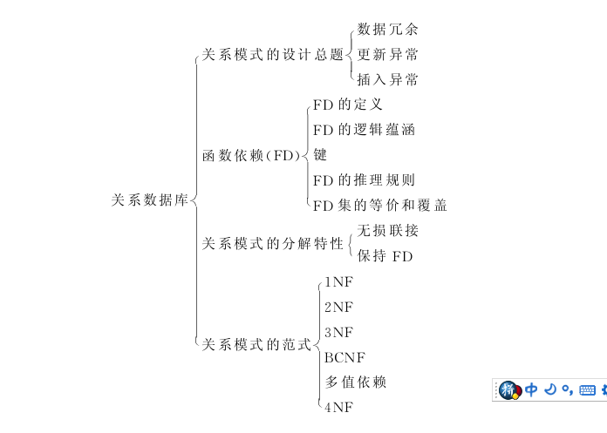

Slide 36
关系数据理论
了解一个设计不好的关系数据库会出现的问题：数据冗余、插入异常、删除异常、更新异常。
理解平凡和非平凡的FD、完全和部分FD、传递FD的概念。
理解键、主属性、非主属性的概念。
了解多值依赖的概念；多值依赖与函数依赖的区别和联系。
理解和掌握不同范式的定义，范式间的关系，范式与数据依赖的关系。

Slide 37
关系数据理论
能够正确判断一个关系模式属于几范式，能够将关系模式规范化到3NF。
掌握数据依赖的三条公理，三条推理规则，会用公理证明三条推理规则。
FD的闭包、属性闭包的概念，会求属性闭包。
模式分解的二个特性及简单判断。

Slide 38
数据库设计
掌握不同设计阶段的任务、要求和设计内容。
了解需求分析阶段的任务，数据流图、数据字典的内容和作用。
什么是数据库的概念结构,有哪几种数据抽象的方法.
在自底向上的设计方法中,视图集成需要解决的问题。能用E-R图正确表示概念模型。

Slide 39
数据库设计
什么是数据库的逻辑设计,数据库逻辑结构设计的内容，掌握E-R模型向关系模型的转换。
掌握数据库物理设计的内容、方法。
理解数据库重组织和重构造的概念和内容。

Slide 40
第五部分
数据库技术新进展

Slide 41
数据库技术新发展

Slide 42
